Slide 1


Schritt - für - Schritt
So buchen Sie ein Hotel
Neo-Benutzerhandbücher

Slide 2
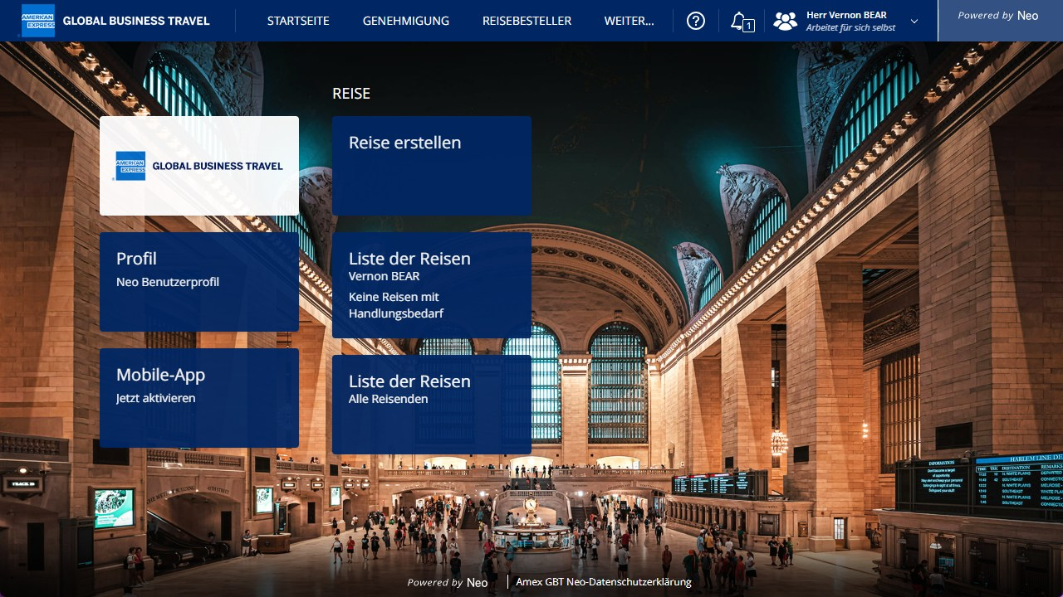
Wählen
“Reise erstellen”.

Slide 3
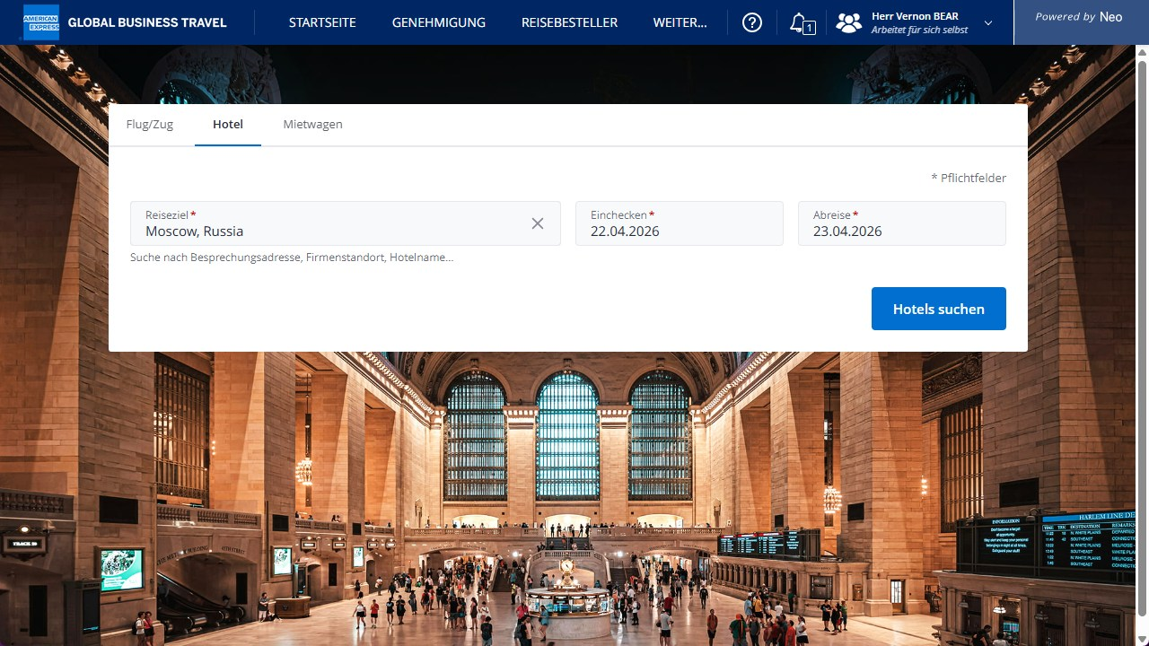
Wählen
“Hotel” Tab oben im Suchformular.

Slide 4
Was ist Ihr Ziel?
Geben Sie eine Adresse ein.

Slide 5
Wählen Sie Ihre
Check-in- und Check-out-Termine.

Slide 6
Auswählen “Hotels suchen”.

Slide 7
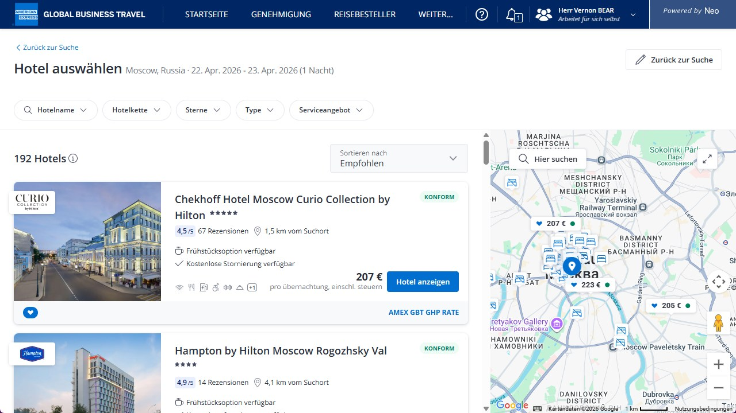
Suchergebnisse zeigen Hoteloptionen an
basierend auf den Richtlinien und Präferenzen des Unternehmens.

Slide 8
Sehen Sie sich die Suchergebnisse, den Firmenstandort und die Hotelstandorte auf der Karte an.

Slide 9
Verwenden Sie die Filter, um Ihre Suchergebnisse zu verfeinern.
Die Ergebnisse werden automatisch aktualisiert.

Slide 10
Das Abzeichen “In der Richtlinie” informiert Sie darüber, ob die angezeigte Option Ihren Reiserichtlinien entspricht.

Slide 11
Wählen Sie das Hotel aus, das Sie buchen möchten.
Wählen Sie das Hotel aus, das Sie buchen möchten.
Wählen Sie das Hotel aus, das Sie buchen möchten.
Wählen Sie das Hotel aus, das Sie buchen möchten.
Wählen Sie das Hotel aus, das Sie buchen möchten.

Slide 12
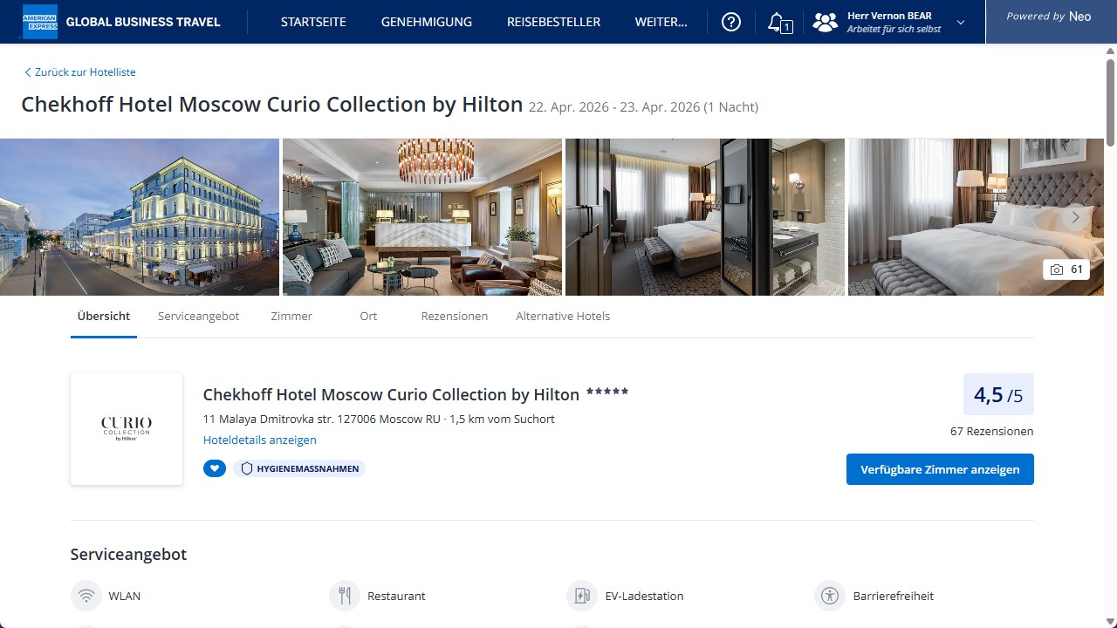
Die Registerkarten auf dieser Seite zeigen eine Übersicht über das Hotel, verfügbare Annehmlichkeiten, Zimmer, Lage und alternative Hotels

Slide 13
Überprüfen Sie Einzelheiten zu den enthaltenen Leistungen, wie z. B. Dienstleistungen, Stornierungsbedingungen und Zahlungsoptionen.

Slide 14
Wählen Sie “Verfügbare Zimmer anzeigen”, um Ihren Zimmertyp auszuwählen, oder scrollen Sie nach unten.
Wählen Sie “Verfügbare Zimmer anzeigen”, um Ihren Zimmertyp auszuwählen, oder scrollen Sie nach unten.
Wählen Sie “Verfügbare Zimmer anzeigen”, um Ihren Zimmertyp auszuwählen, oder scrollen Sie nach unten.

Slide 15
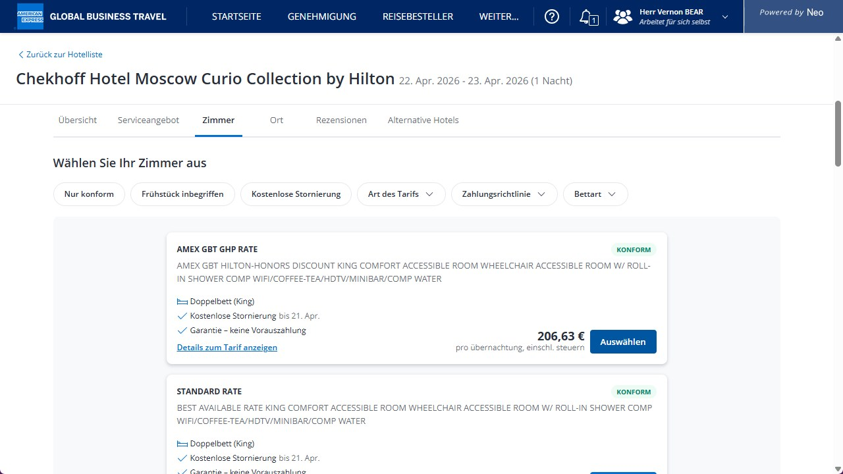
Wählen Sie den Preis aus, den Sie buchen möchten.

Slide 16
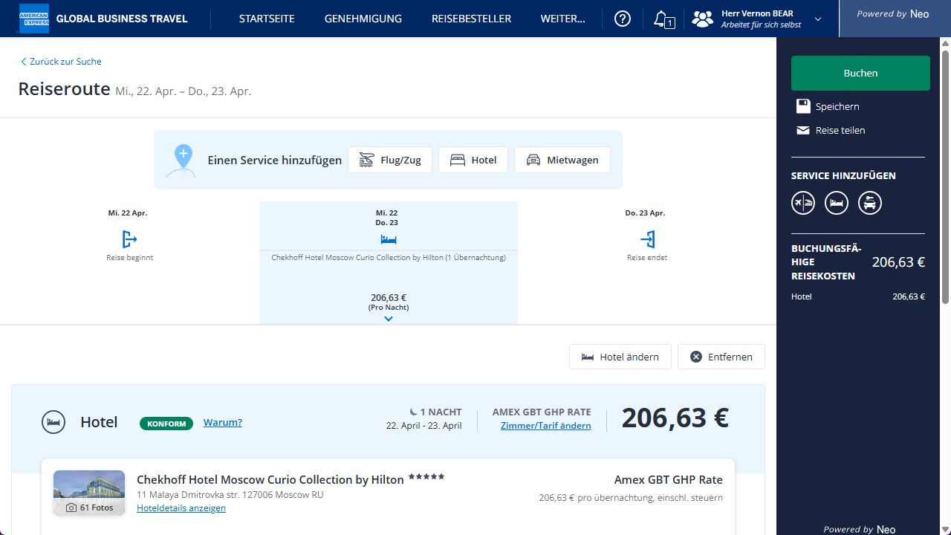
Fügen Sie bei Bedarf zusätzliche Dienste (z. B. Flug oder Autovermietung) in der rechten Menüleiste hinzu …
Fügen Sie bei Bedarf zusätzliche Dienste (z. B. Flug oder Autovermietung) in der rechten Menüleiste hinzu …
Fügen Sie bei Bedarf zusätzliche Dienste (z. B. Flug oder Autovermietung) in der rechten Menüleiste hinzu …

Slide 17
Sie sind sich über Ihre Auswahl nicht sicher?
Um die Hotelergebnisse erneut zu überprüfen, wählen Sie unter der Reiseroute “Hotel ändern” aus.

Slide 18
Oder wenn Sie mit diesem Hotel zufrieden sind, wählen Sie “Buchen”.

Slide 19

Travel and Expense.
Simplified.

